Slide 1

直播20:00准时开播
欢迎大家；
能听到我说话的（声音很清晰），能看到老师这里的屏幕的；
刷个1；
我是Richard 老师，我一直是负责高级班的，未来三天算是来架构班客串一下； 分布式异步队列；
准备好学习的小伙伴儿，刷个大写字母X，就开始今晚的课程了；

Slide 2

架构师VIP班
分布式异步队列-1：
什么是分布式异步队列
大数据高并发系统架构
异步队列的作用和意义
常见的队列组件和优势
异步队列学习必备组件RabbitMQ
RabbitMQ的环境搭建中的那些坑儿
C#驱动RabbitMQ
生产者消费者模式
分布式异步队列的优先级队列
Richard老师
曾就职于携程、东软等一线互联网名企，8年的.Net技术研发经验，对.Net相关框架有深入研究，精通设计模式，热衷于探索解析技术原理，对业界的前沿技术有独到的见解和应用经验。现专注于培养新一代C#/.Net技术精英！

Slide 3
授课环境
1 Windows10企业版
2 Visual Studio2019 16.5
3 AspNetCore3.1
RabbitMQ 3.8.3

Slide 4
分布式异步队列
分布式：多台服务器合作完成业务处理，一个业务流程中，每一个服务器完成一部分；
异步队列：有一个中间者，服务器和服务器之间的中间者；
消费者
worker
数据库
生产者
消费者
worker
Broker
生产者
消费者
worker
消费者
worker

Slide 5
大数据高并发架构图
CDN服务器
文件服务器
文件
消费者
worker
反向代理服务器
A业务应用服务器1
A业务应用服务器2
Broker
消费者
worker
应用程序
数据库服务器
负载均衡
Nginx
本地缓存
消费者
worker
消费者
worker
分布式缓存服务器
分布式缓存

Slide 6
同步架构
在做诸位，有没有大胃王；
如果给你500个饺子，你能吃完吗？
如果说让我一顿吃完，这可定搞不定；
如果是说让我一个月吃完；差不多都能搞定；
Client-1
DB
Server-1
Client-2
Client-3
Server-2
Client-4

Slide 7
分布式异步队列
Client-1
Processor-1
DB
拉长时间来处理业务需求；
以时间换空间；
Server-1
Client-2
Processor-2
Broker
Client-3
Server-2
Processor-3
Client-4
Processor-4

Slide 8
分布式异步队列解读
异步处理，响应快，增加了数据库（服务器的承载能力）;
削峰，就是把流量的高峰分解到不同的时间段来处理；
解耦（扩展性就更强），让UI和业务独立演化；
高可用，处理器如果发生故障了，对其他的处理器没有影响；
缺陷：
1 增加了复杂性
2 即时性降低了，牺牲了用户的体验---避免不了，业务上也是需要有所牺牲；
3 更加依赖于异步队列了

Slide 9
异步队列应用场景
618抢购，某技术负责人说需要做个需求变更； UI 和业务逻辑层可以独立演化；
618秒杀，要求只有十件商品参与秒杀

Slide 10
常见异步队列组件
1 ActiveMQ
RocketMQ
Kafka
RabbitMQ
Redis

Slide 11
RabbitMQ
RabbitMQ是 2007年发布，是一个在AMQP(高级消息队列协议)基础上完成的，由Erlang（专门针对于大数据高并发的语言；）语言开发，可复用的企业消息系统，是当前最主流的消息中间件之一。
1 可靠性
灵活的路由
消息集群简单
队列高可用
多种协议的支持
服务器端用Erlang语言编写
管理界面
跟踪机制
插件机制

Slide 12
RabbitMQ
Publisher
RabbitMQ Server
Publisher
consumer
Vhost-1
Publisher
Vhost-2
queue
Exchange1
Route key1
consumer
queue
Publisher
Exchange2
Route key2
queue
consumer
Route key3

Slide 13
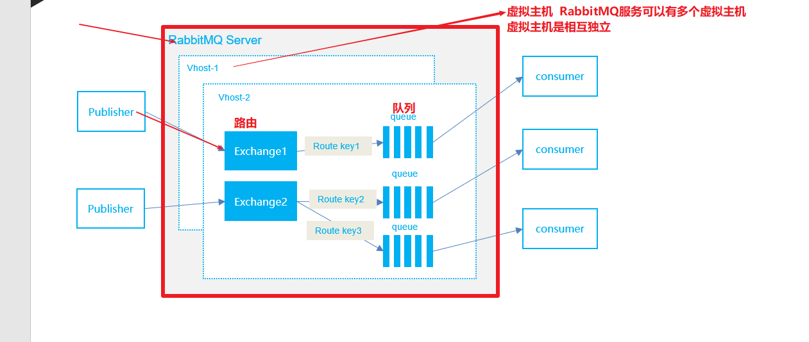
RabbitMQ

Slide 14
RabbitMQ进程模型
rabbitmq_reader
tcpaceptor
rabbitmq_channel
Publisher
Rabbitmq_write
rabbit_msg_store
msg_store_transient
Rabbit_
amqqueue_process
msg_store_persistent

Slide 15
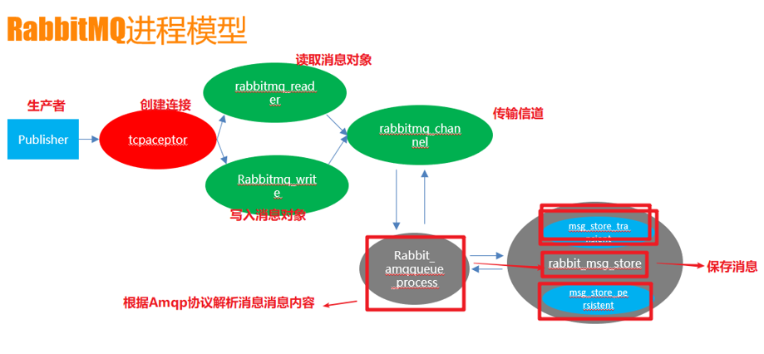
RabbitMQ进程模型

Slide 16

AMQP协议-帧组件
1 帧类型
信道编号
以字节为单位的帧大小
帧有效载荷payload
结束字节标志（ASCII值206）

Slide 17
帧类型
1 协议头帧：指定是某种协议
2 方法帧：携带发送给rabbitmq或者从rabbitmq接收到rpc请求或者响应
3 内容帧： 描述一条消息的大小和属性
4 消息体帧：消息内容
5 心跳帧：rabbitmq和客户端直接传输的一个种数据类型；

Slide 18
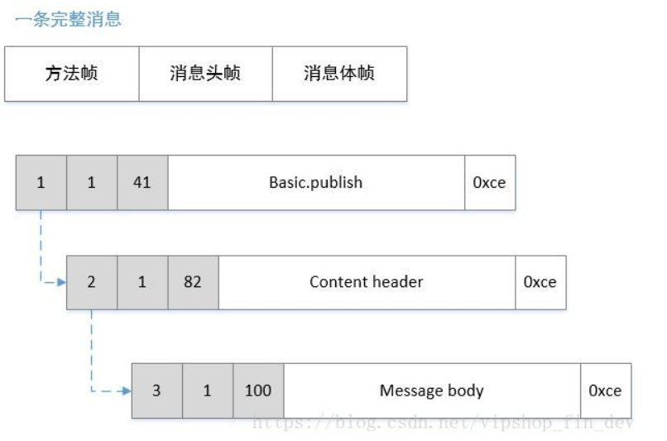


消息组合

Slide 19
RabbitMQ环境
Erlang运行时
RabbitMQ Server
Broker
Queue-1
（生产者）
（消费者）

Slide 20

Erlang环境 RabbitMQ包下载
Erlang语言运行环境
下载地址：http://www.erlang.org/downloads
百度云下载地址：https://pan.baidu.com/s/1eHRa6BZZ3UN-Cj4Of8sASA 提取码：ou3k
RabbitMQ包
下载地址： https://www.rabbitmq.com/
百度云下载地址：链接：https://pan.baidu.com/s/1jmlgh6osLtfkaoNi259dSw 提取码：jskq

Slide 21
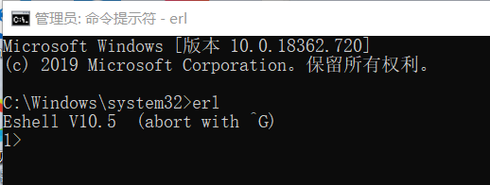
erlang环境安装状态
CMD 命令执行： erl

Slide 22
配置环境变量
ERLANG_HOME：C:\Program Files\erl10.5
Path: %ERLANG_HOME%\bin
RABBITMQ_SERVER: C:\Program Files\erl_rabbitmq_server-3.8.3(根目录)
Path ：％RABBITMQ_SERVER％\sbin

Slide 23
尝试安装和启动服务
rabbitmq-service install 安装服务
rabbitmq-service enable 服务启用
rabbitmq-service start 启动服务
安装插件
4 rabbitmqctl start_app
5 rabbitmq-plugins enable rabbitmq_management
6 rabbitmqctl stop

Slide 24
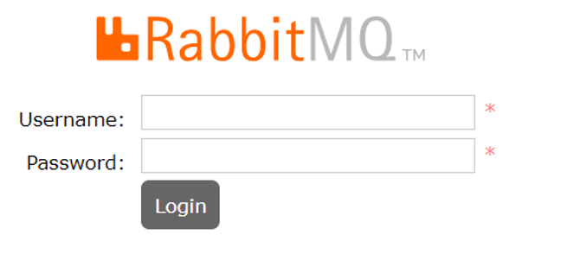
环境准备就绪
访问localhost:15672

Slide 25
权限问题
在安装目录下需要.erlang.cookie
C:\Windows\System32\config\systemprofile下需要.erlang.cookie
如果在Windows路径下你的名称是中文

Slide 26
命令rabbitmqctl
rabbitmqctl status 查询状态
rabbitmqctl list_users 查看用户列表
rabbitmqctl add_user Richard 123456 //创建用户Richard密码为123456
rabbitmqctl set_permissions Richard ".*" ".*" ".*" //赋予Richard读写所有消息队列的权限
rabbitmqctl set_user_tags Richard administrator //分配用户组

Slide 27
卸载RabbitMQ 和Erlang环境
1 打开Windows控制面板，双击“程序和功能”。
2 在当前安装的程序列表中，右键单击RabbitMQ Server，然后单击“卸载”。
3 在当前安装的程序列表中，右键单击“Erlang OTP”，然后单击“卸载”。
4 打开Windows任务管理器。
5 在任务管理器中，查找进程epmd.exe。 如果此进程仍在运行，请右键单击该进程，然后单击“结束进程”。
6 删除RabbitMQ和Erlang的所有安装目录。
7 删除文件C：\ Windows \ .erlang.cookie（如果存在）。
8 删除电脑找那个所有的.erlang.cookie。
9 同样在User文件夹中，转到AppData \ Roaming \ RabbitMQ。删除RabbitMQ
10 打开运行cmd->sc delete RabbitMQ。
11 打开运行->regedit 找到RabbitMQ节点，删掉即可

Slide 28
C#驱动RabbitMQ
Nuget引入程序包RabbitMQ.Client
定义生产者消费者
生产消息，写入消息，消费消息

Slide 29
单生产者单消费者
一个生产者一个消费者；
消息只是被消费一次；
Factory—channel介绍
Erlang运行时
RabbitMQ Server
Broker
Queue
（消费者）
（生产者）

Slide 30
多生产者多消费者
一个生产者一个消费者；
消息只是被消费一次；
Erlang运行时
RabbitMQ Server
Broker
（生产者）
（消费者）
Queue
（消费者）
（生产者）

Slide 31
互为生产消费者
一个生产者一个消费者；
消息只是被消费一次；
Erlang运行时
RabbitMQ Server
Broker
（消费者）
（消费者）
Queue
（生产者）
（生产者）

Slide 32
消息队列应对秒杀场景
2020年的06月18日准时零点，某电商网站，有10件商品参与秒杀活动；
看谁手快~~
用户量必然很大；
一瞬间来了8000；

Slide 33
C#中的队列
……
A1
A2
A3
An
Queue
C#中的数据本质是一个数组，先进先出，维护一个最大的索引
RabbitMQ:
内部存储数据结构是Key-Value形式存储；

Slide 34
RabbitMQ队列
一个生产者一个消费者；
消息只是被消费一次；
Erlang运行时
RabbitMQ Server
Broker
（消费者）
（生产者）

Slide 35
优先级队列原理
……
A1
A2
A3
An
0
9
1
9
2
3

Slide 36
现在大家开始提问
2分钟时间提问
22:49 开始答疑
期间老师不说话

Slide 37
直播20:00准时开播
欢迎来到直播间的小伙伴儿们，欢迎大家；
能听到老师说话的（要求声音很清晰），能看到老师这里的屏幕的；
刷个1
如果是在电脑前听课的小伙伴儿，去群里帮助老师叫一下你们的同门师兄弟；
今晚我们继续RabbitMQ;
准备好学习的小伙伴儿，给Richard 老师刷一个大写字母X，就开始去撸码。。。

Slide 38
架构师VIP班
分布式异步队列-2：
优先级队列
交换机exchange揭秘
direct交换机 (直接交换器)
fanout交换机 (广播是式交换器)
topic交换机 (主题交换器)
headers交换机 (消息体的header匹配)
消息持久化
Richard老师
曾就职于携程、东软等一线互联网名企，8年的.Net技术研发经验，对.Net相关框架有深入研究，精通设计模式，热衷于探索解析技术原理，对业界的前沿技术有独到的见解和应用经验。现专注于培养新一代C#/.Net技术精英！

Slide 39
授课环境
1 Windows10企业版
2 Visual Studio2019 16.5
3 AspNetCore3.1
RabbitMQ 3.8.3

Slide 40
RabbitMQ队列
生产者写入Borker一条消息；消费者来消费；
如果消费者消费失败了
Erlang运行时
RabbitMQ Server
Broker
（消费者）
（生产者）

Slide 41
优先级队列原理
如果需要支持优先级，
那么
1.队列也需要是优先级队列；
2.交换机也需要是支持优先级的交换机；
3.发送的消息也需要指定优先级消息
优先级队列主要是针对于消费者来说消费定义的；
优先级队列相对于普通队列来说性能必然是会差一些；
……
A1
A2
A3
An
0
9
1
9
2
3

Slide 42
RabbitMQ
Publisher
RabbitMQ Server
Publisher
consumer
Vhost-1
Publisher
Vhost-2
queue
Exchange1
Route key1
consumer
queue
Publisher
Exchange2
Route key2
queue
consumer
Route key3

Slide 43
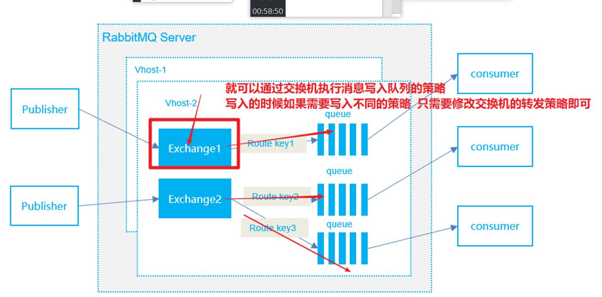
RabbitMQ

Slide 44
RabbitMQ Exchange
1 Direct Exchange
2 Fanout Exchange
3 Topic Exchange
4 Header Exchange

Slide 45
Direct Exchange
直接交换器，工作方式类似于单播，Exchange会将消息发送完全匹配ROUTING_KEY的Queue
Consumer-1
DirectExchange 更像从路由方来筛选消息；
生产者
Exchanger
key1
key1
key2
Consumer-2

Slide 46
继续实操
场景：
通过消息队列来写日志；
Info debug error warn ：记录下来
error: 类型的日志，可能需要特殊处理，可能需要发送一个信息，发送一个邮件；
可以定义两个队列
队列1：专门用来记录日志
队列2：专门用来发邮件，发信息

Slide 47
Direct Exchange应用
写日志
需要分支去处理的时候，就是可以选择Direct类型路由；

Slide 48
Fanout Exchange
fanout类型的Exchange路由规则非常简单，它会把所有发送到该Exchange的消息路由到所有与它绑定的Queue中。
Consumer-2
生产者
Exchanger
Consumer-2

Slide 49
发布订阅
（发布者）
Erlang运行时
（消费者）
Broker
（消费者）
（消费者）

Slide 50
Fanout Exchange应用
1. 观察者模式

Slide 51
Topic Exchange
Topic路由：
Exchange绑定队列需要制定Key; Key 可以有自己的规则；Key可以有占位符；*或者# ，*匹配一个单词、#匹配多个单词，在Direct基础上加上模糊匹配；
Consumer-1
usa.news
usa. weather
usa.#
Consumer-2
China.news
China.news
#.news
usa.news
生产者
China.weather
Exchanger
usa.news
#.weather
Consumer-3
China.weather
usa. weather
usa. weather
China.#
Consumer-4
China.news
China.weather

Slide 52
Topic Exchange应用
分组，可以根据交换机绑定队列的规则来指定不同的组；
打标签

Slide 53
Header Exchange
规则：headers类型的Exchange不依赖于routing key与binding key的匹配规则来路由消息，而是根据发送的消息内容中的headers属性进行匹配。 在绑定Queue与Exchange时指定一组键值对以及x-match参数，x-match参数是字符串类型，可以设置为any或者all。如果设置为any，意思就是只要匹配到了headers表中的任何一对键值即可，all则代表需要全部匹配。

Slide 54
Header Exchange使用场景
不需要依赖Key
更多的时候，像这种Key Value 的键值，可能会存储在数据库中，那么我们就可以定义一个动态规则来拼装这个Key value ，从而达到消息灵活转发到不同的队列中去。。。
Class-Student China-Wuhan 存储在数据库中

Slide 55
消息持久化
rabbitmq_reader
tcpaceptor
rabbitmq_channel
Publisher
Rabbitmq_write
rabbit_msg_store
msg_store_transient
Rabbit_
amqqueue_process
msg_store_persistent

Slide 56
RabbitMQ后续
关于集群，消息确认明晚继续；
现在是22:46，一分钟时间提问，22:47开始答疑，期间老师不说话；
觉得有收获的，觉得Richard 老师讲的还不错的，刷个666，就准备下课了；

Slide 57
朝夕教育.Net高级班体验课
分布式异步队列-3：
消息确认机制
消息事务机制
分布式异步队列事务问题
RabbitMQ集群
RabbitMQ普通集群
RabbitMQ镜像集群
Richard老师
曾就职于携程、东软等一线互联网名企，8年的.Net技术研发经验，对.Net相关框架有深入研究，精通设计模式，热衷于探索解析技术原理，对业界的前沿技术有独到的见解和应用经验。现专注于培养新一代C#/.Net技术精英！

Slide 58
授课环境
1 Windows10企业版
2 Visual Studio2019 16.5
3 AspNetCore3.1
RabbitMQ 3.8.3

Slide 59
RabbitMQ消息队列
RabbitMQ其实是一个中间者；
？
如何知道Broker收到消息呢
Broker
（生产者）
Queue-1
Queue-2
Queue-3
（消费者）

Slide 60
RabbitMQ生产端消息确认
Tx事务模式
Confirm模式

Slide 61
消息确认
（生产者）
（消费者）
Broker
单条发送
消息发送
单条发送
批量消息确认
自动确认
异步监听消息确认
手动确认

Slide 62
RabbitMQ生产端消息确认
1 单条消息确认： channel.waitForConfirms()
2 批量消息确认： channel.waitForConfirmsOrDie()批量确认模式
3 异步监听消息确认：channel.addConfirmListener()

Slide 63
Tx事务模式
从AMQP协议层面上来的事务模式；
channel.TxSelect(); 开启一个事务
channel.TxCommit();提交事务
channel.TxRollback(); //事务回滚

Slide 64
Confirm模式
channel.ConfirmSelect();开启确认模式
消息发送以后，提供一个回执方法WaitForConfirms(); 返回一个bool 值；
两种confirm() show---原理讲清楚

Slide 65
RabbitMQ消息队列
RabbitMQ其实是一个中间者；
Broker
？
如何知道消息时被正常消费？
（生产者）
Queue-1
Queue-2
Queue-3
（消费者）

Slide 66
RabbitMQ消费端消息确认
自动确认
显示确认

Slide 67
RabbitMQ消费端自动确认消息
API Show +原理
自动ACK 任务一下子都拿了
手动ACK 才能中途加入处理器
权重的

Slide 68
RabbitMQ消费端显示确认消息

Slide 69
系统架构
Server-B
集群架构
分布式架构
集群：还是多台服务器，没一台服务器都可以完成整个业务流程；
一个业务流程：分为十个步骤；
有多台服务器；每台服务器负责其中几个步骤；串联起来==分布式架构；
Broker
Queue-1
Queue-2
Queue-3
Server-A

Slide 70
集群
送安装---录个集群视频—
普通集群-1主多从—热备—主挂了从能连吗
镜像集群-如何扩容-讲讲集群通信过程
演示效果

Slide 71
分布式事务
会基于RabbitMQ做分布式事务—生产者rabbit消费端—保证最终一致性

Slide 72
THANK YOU
THANK YOU
开发进阶，蜕变架构，升职加薪，只争朝夕
Richard

